Slide 1
ROS大作业展示
杨孟天 2018年6月

Slide 2
目录 Contents
1
说明
2
机械臂UR3的仿真 规划与控制
3
有页码版式
4
turtlebot的控制与规划
5
图片处理及排版

Slide 3
目录 Contents
1
说明
2
无页码版式
3
有页码版式
4
图形与配色
5
图片处理及排版

Slide 4
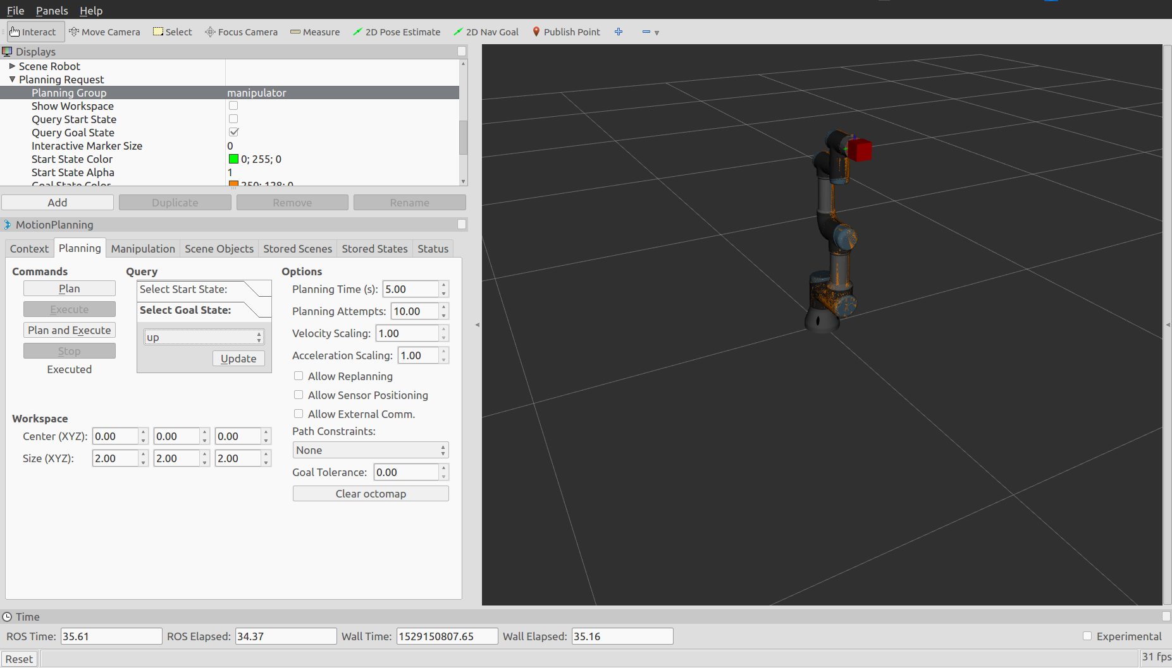
机械臂 仿真与规划
仿照UR3机械臂,编写机械臂的URDF模型文件, 然后利用gazebo进行机械臂仿真
利用moveit实现机械臂的运动规划
command: roslaunch myur demo.launch

Slide 5
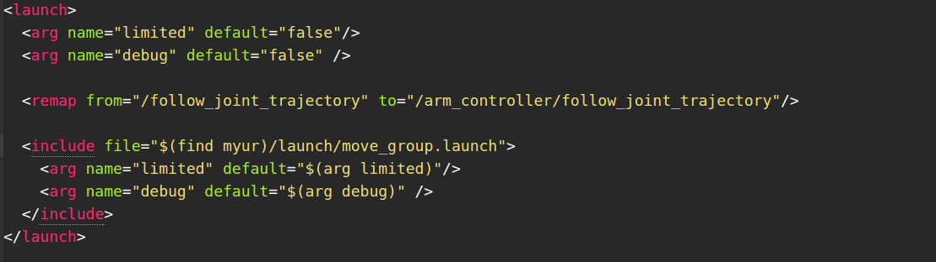
机械臂 moveit与gazebo通信
将/follow_joint_trajectory 用
/arm_controller/follow_joint_trajectory 替换掉即可

Slide 6
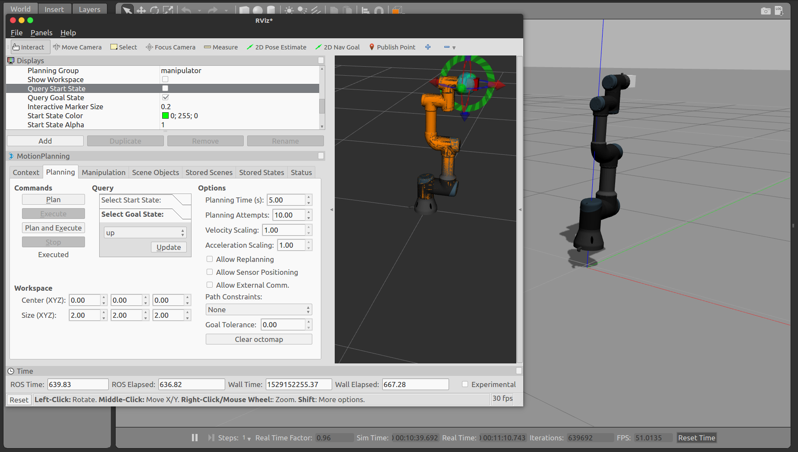
机械臂 moveit与gazebo通信
command: roslaunch myur ur3_moveit.launch

Slide 7
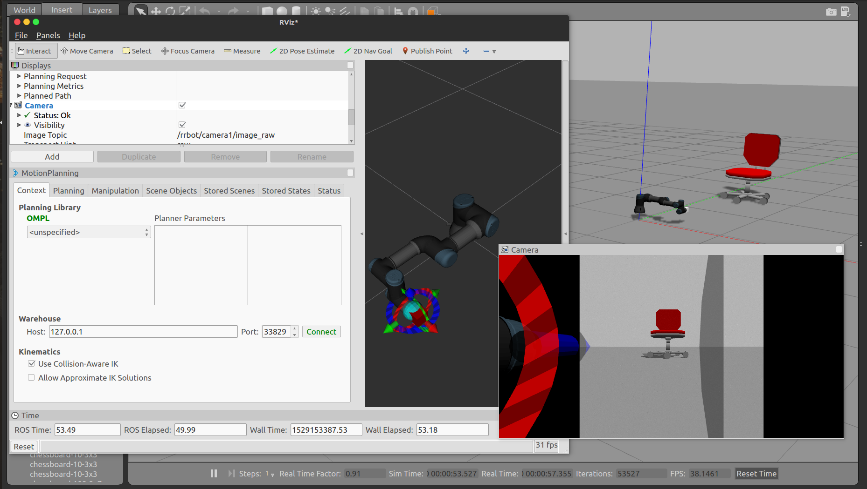
机械臂 视觉传感器
利用gazebo的官方文档, 将视觉传感器作为一个joint链接到机械臂上, 再利用rviz即可获得视觉传感器的数据
command: roslaunch myur ur3_moveit.launch

Slide 8
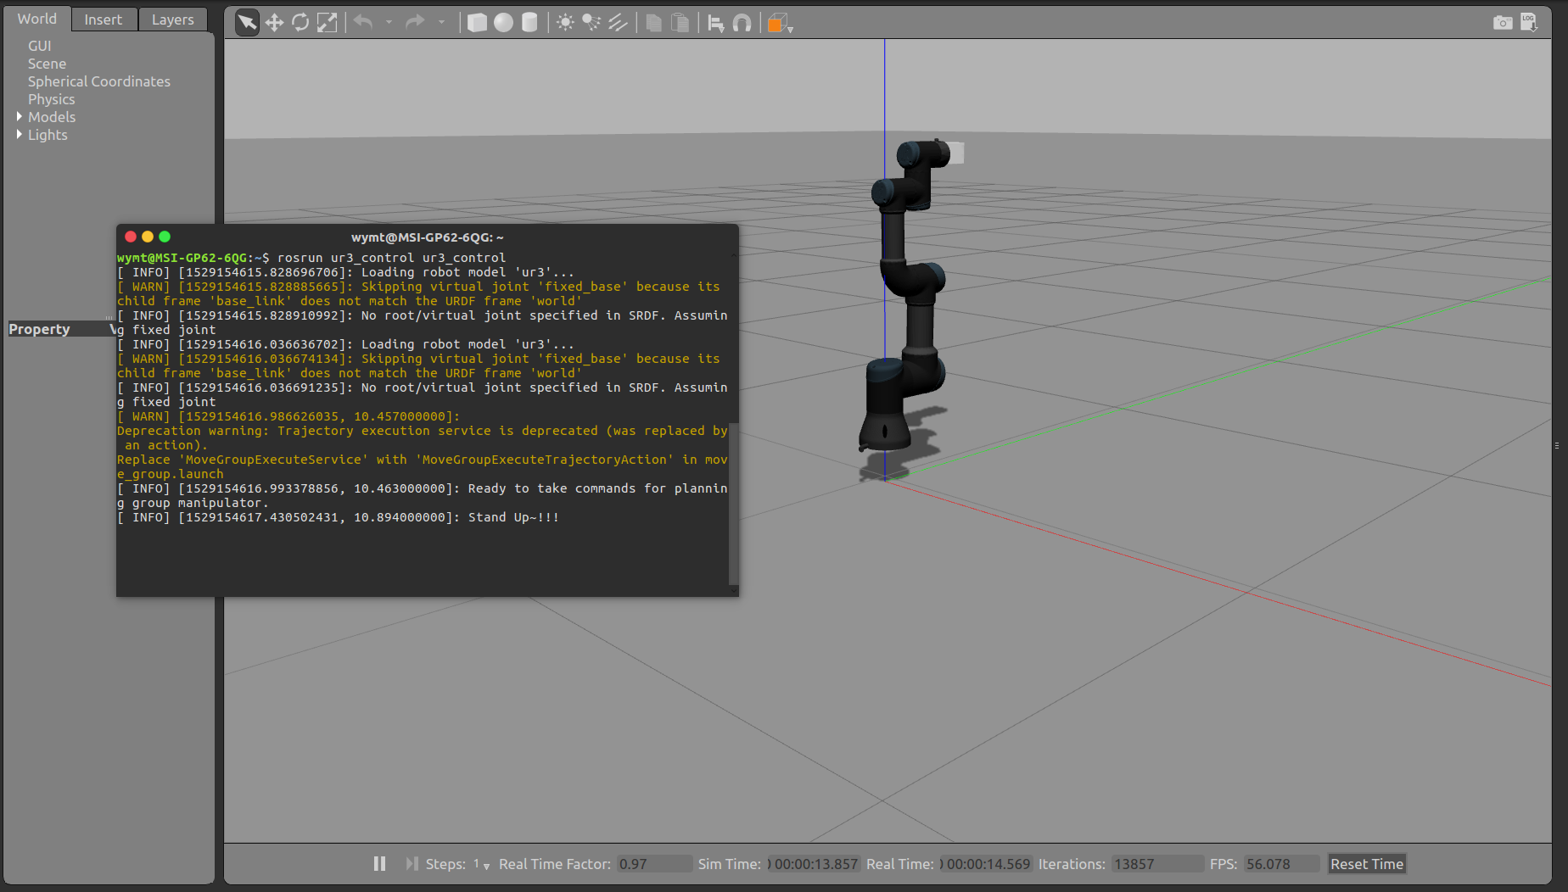
机械臂 moveit编程
利用moveit中move_group提供的C++ API, 实现程序控制机械臂的规划运动
command: roslaunch myur ur3_commander.launch
rosrun ur3_control ur3_ control

Slide 9
目录 Contents
1
说明
2
无页码版式
3
有页码版式
4
图形与配色
5
图片处理及排版

Slide 10
Turtlebot 遥控
利用turtlebot_teleop 包中现有的工具, 实现turtlebot的控制
键盘控制:
command : roslaunch turtlebot_bringup minimal.lauch
roslaunch turtlebot_teleop keyboard_teleop.launch
手柄控制:
command : roslaunch turtlebot_bringup minimal.lauch
roslaunch turtlebot_teleop xbox360_teleop.launch

Slide 11
Turtlebot 实地建图
利用手柄和gmapping 实现turtlebot实地环境建图
command:
roslaunch turtlebot_bringup minimal.launch
roslaunch turtlebot_navigation gmapping_demo.launch
roslaunch turtlebot_rviz_launchers view_navigation.launch
roslaunch turtlebot_teleop xbox360_teleop.launch

Slide 12
Turtlebot 碰撞式机器人
利用turtlebot上自带的三个碰撞时传感器, 实现基于碰撞式的扫地机器人功能
command: roslaunch turtlebot_bringup minimal.launch
rosrun collision_detector collision_turtlebot_node

Slide 13
Turtlebot 基于地图的路径规划
利用acml, 实现基于地图的路径导航功能
command: roslaunch turtlebot_bringup minimal.launch
roslaunch turtlebot_navigation amcl_demo.launch map_file:= XXX
roslaunch turtlebot_rviz_launchers view_navigation.launch --screen
python go_squar_on_map.py

Slide 14
谢谢！

